Slide 1
আজকের ক্লাসে সবাইকে স্বাগতম

Slide 2
শিক্ষক পরিচিতি
মোঃ বেলায়েত হোসেন
প্রধান শিক্ষক ( বি,এস,এস )
ডাঃ আফাজ উদ্দীন মেমোরিয়াল নিম্ন মাধ্যমিক বালিকা বিদ্যালয়
বামনসাতা, উত্তরগ্রাম, মহাদেবপুর,নওগাঁ
মোবাঃ ০১৭১৫১৭০৬৬২
ই-মেইলঃ daugs2000@gmail.com

Slide 3
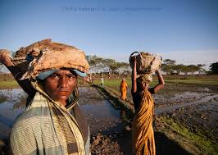
আজকের পাঠ
কর্মেই আনন্দ

Slide 4
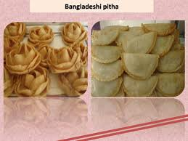
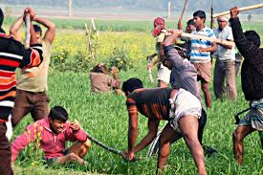
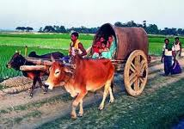
নিচের ছবি গুলো লক্ষ্য কর

Slide 5
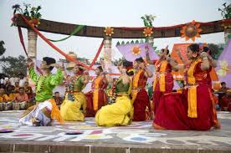
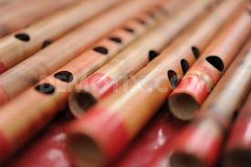
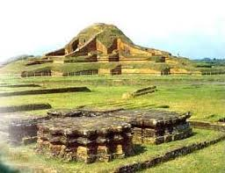
পাঠ সংক্রান্ত আরো কয়েকটি চিত্র

Slide 6
শিখনফল
এই পাঠ শেষে শিক্ষার্থীরাঃ-
১। আত্নমর্যাদা,আত্নবিশ্বাস,সৃজনশীলতা,এবং কায়িক ও মেধাশ্রমের
২। কাজের ক্ষেত্রে আত্নমর্যাদা,আত্নবিশ্বাস ও সৃজনশশীলতার ক্ষেত্রগুলি চিহ্নিত করতেপারব।

Slide 7
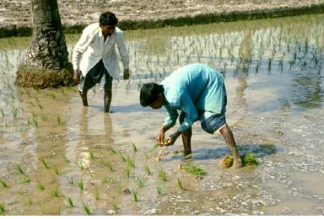
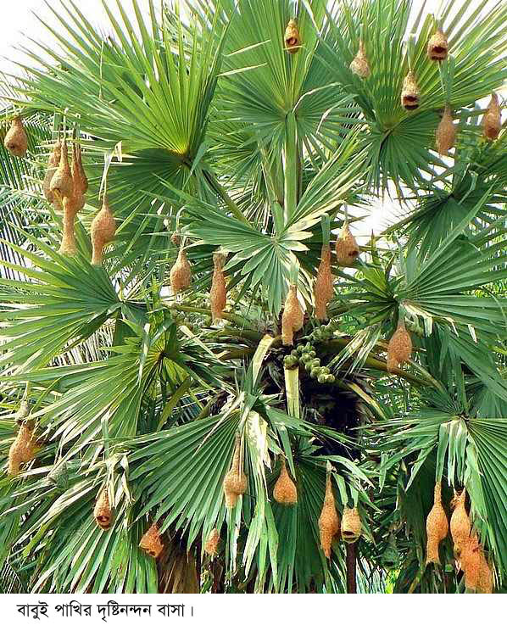
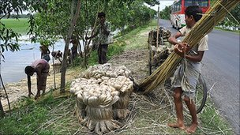
পাঠ সংক্রান্ত কয়েকটি চিত্র

Slide 8
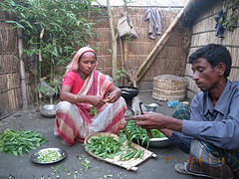
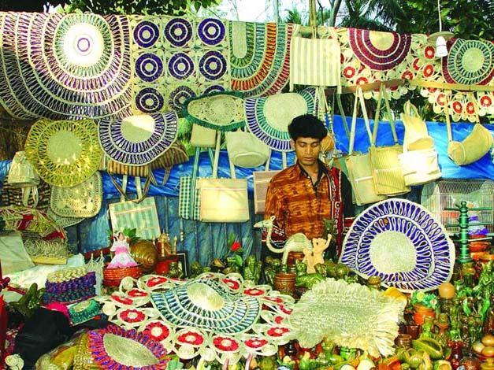
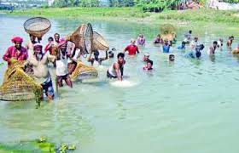
পাঠ সংক্রান্ত আরো কয়েকটি চিত্র

Slide 9
একক কাজ
সময়ঃ ৩মিনিট
আত্নমর্যাদা নিয়ে লেখক কি লেখেন?

Slide 10
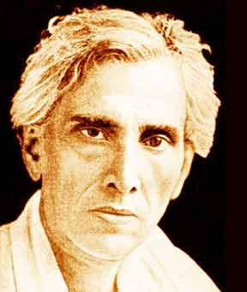
একক কাজের উত্তর
লেখক
বই

Slide 11
জোড়ায় কাজ
সময়ঃ ৫মিনিট
চার-পাঁচজনের দল তৈরী করে তোমাদের অভিজ্ঞতা থেকে আত্নমর্যাদাবিষয়ক একটি ঘটনা বর্ণনা কর?

Slide 12
জোড়ায় কাজের উত্তর
নিজের দায়িত্ব ও কর্তব্য যথাযথভাবে পালন করে; কোন ধরনের ন্যায় কাজ করতে লজ্জাবোধ করে না।
নিজের কোন শারীরিক বা মানসিক সীমাবদ্ধতা থাকলেও নিজের ক্ষমতা ও সামর্থ্যকে সম্মান করে।
অন্যের মতামতের প্রতি শ্রদ্ধাশীল থাকে।

Slide 13
বাড়ীর কাজ
রঙিন কাগজ দিয়ে ফুল তৈরির পদ্ধতি বর্ণনা কর?

Slide 14
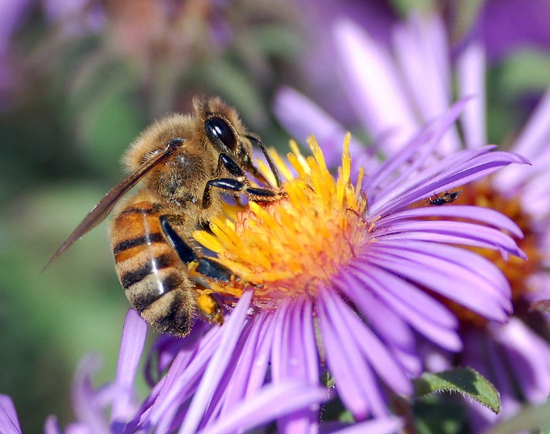
সবাই কে ধন্যবাদ

